Slide 1

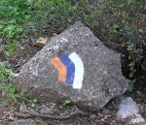
מכון אבשלום
שביל ישראל
חניון מירון נחל עכברה
סיור מס' 7
מדריך: דני גספר
4.2.08

Slide 2
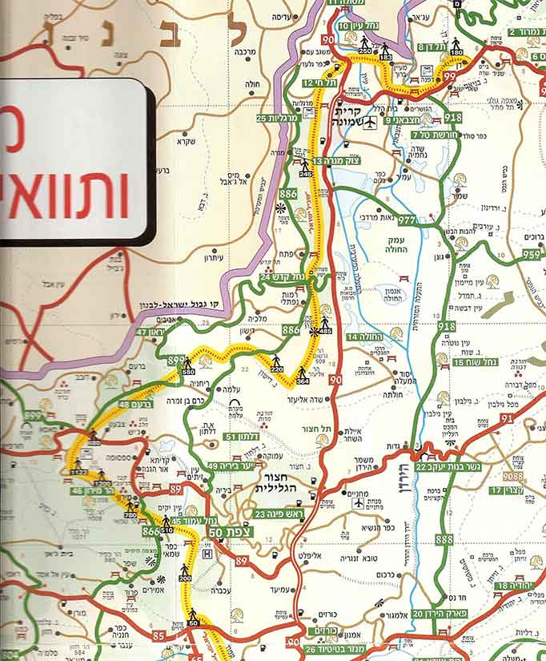
מפת שביל ישראל
הגענו עד כאן...
במצטבר 92 ק"מ

Slide 3
נחל מירון
מירון – קבר רשב"י
עין בר יוחאי
נחל עמוד
עין תרון
עין יקים
בריכות שכוי
נחל עכברה
נחל עכברה
85
מפת סימון שבילים מס' 2 / בהוצאת הוועדה לשבילי ישראל / החברה להגנת הטבע

Slide 4
קבר רשב"י
רבי שמעון בר יוחאי (רשב"י) - תנא בן הדור הרביעי, בסביבות שנת ג'תת"ק (140). למד תורה מפי רבי עקיבא, בישיבתו שבבני ברק. אף למד תורה הרבה מפיו בהיות רבי עקיבא בבית הסוהר, והיה מגדולי תלמידיו. נרדף על ידי השלטון הרומאי בשל התנגדותו החריפה אליו, ובשל כך נאלץ להסתתר 13 שנה במערה, שם למד עם בנו, רבי אלעזר.
רשב"י התפלל וייחל לנפילת רומא בידי ממלכת הפרתים (באזור פרס), שהיו האויב העיקרי של רומא וכך אמר: "אם ראית סוס פרסי קשור בארץ ישראל - צפה לרגליו של משיח"
עקב הלשנה נידון למיתה, וירד למחתרת והוא קובל על הדילטוריא (=מלשינות): ש"אין העולם יכול לעמוד בה". לפי המסורת התחבא עם אלעזר בנו 13 שנים במערה בפקיעין.
קבר רבי שמעון בר יוחאי הוא מבין קברי הצדיקים המפורסמים בארץ ישראל. הוא נחשב לאתר היהודי הקדוש, שמספר המבקרים בו הוא הגדול ביותר, אחרי הכותל המערבי. הילולא דרבי שמעון בר יוחאי על קברו בל"ג בעומר, יום פטירתו המסורתי, מהווה את אחת ההתכנסויות הגדולות של שומרי המסורת בישראל.
קבר רבי שמעון בר יוחאי הוא מבין קברי הצדיקים המפורסמים בארץ ישראל. הוא נחשב לאתר היהודי הקדוש, שמספר המבקרים בו הוא הגדול ביותר, אחרי הכותל המערבי. הילולא דרבי שמעון בר יוחאי על קברו בל"ג בעומר, יום פטירתו המסורתי, מהווה את אחת ההתכנסויות הגדולות של שומרי המסורת בישראל.

Slide 6
אלה ארץ-ישראלית בשלכת

Slide 8
דודאים

Slide 9
בין הפרח והסלע / חיים חפר
בסך הכל ניתן לומר כי אין אלה דברים חובקי עולם כי מה קורה בסך הכל ? גבעה נפרצה,קוץ נדרס,עוף כנף נעלם מעיין נובע נוקז עמוק אל תוך צינור פסולת ואשפה מילאו ואדי באר ובור חורש מוזר שבין כה חי בקושי,היה למאכלת עיזים בסך הכל - לא מי יודע מה,לא צריך להגזים
אפשר לחיות גם כך,עם ענני עשן בשמי התכלת אפשר לחיות בארץ הלבושה שמלת בטון ומלט בהרים פצועי מחצבות,מול ים עצוב וחולה מול מבנה על גבעה,אשר תופח כמו פרונקל ועולה ליד נחל הנושא את סם המוות לציפור ולדג ומתחת לגרוטאות הרובצות אצלנו על כל גג אפשר לחיות גם כך,בלי לפצוח בקולות נכאים והשאלה היא רק - אם אלה הם החיים

Slide 10
הארץ הזאת הברוכה והענייה כאחד שיש בה חמשת אלפים (!) מיני פרחים,אך מכל סוגי הנחלים - רק אחד ואין שני עין גדי ואין שני ירדן ואין שני ירקון וכמו הטבע נתן לנו,ליושבים בארץ,שיעור בחיסכון וכמו הטבע פנה אלינו ואמר: גבירותי ורבותי שימרו על מה שנתתי לכם,כי אין יותר ודי ומאידך,ברך אותנו, השוכנים לחוף הים התיכון בארבעה אקלימים - מן הסודני בעמק הירדן ועד שלגי הר החרמון ואת פיסת הארץ הקטנה הזאת אשר שמה נכתב בגלובוסים על פני הים הוא הפך מלון אורחים לציפורים המחפשות את הקן החם ארץ מעבר,ארץ קשר וארץ גשר ארץ לחסידה ולאנפה,ארץ לחוחית ולנשר ארץ שבה השמך במי הדן הצוננים מפרפר ומי הגופרית בחמישים צלסיוס,מבעבעים בחמת גדר ארץ האיילה השלוחה ארץ הצבי והגדי והנמר ארץ של דגי ים סוף למינהו והחיה והרמש וכל מה שמנינו לעיל זה בסך הכל רמז

Slide 13
עין יקים

Slide 15
שיחזור מנגנון מבטשה המופעלת על-ידי ארובה – הצעה
ב- 1517 מגיעה שעתה הגדולה של צפת. ניתנה רשות ליהודי ספרד המגורשים להגיע לרחבי האימפריה הטורקית. חלקם מגיעים לצפת שהיתה אז במעמד של בירת ארץ ישראל.
הם באים עם ידע בייצור צמר, ומוצאים בצפת את הנתונים הטבעיים. מים לשטיפת הצמר,כוח מים בנחל עמוד להפעלת *מבטשות.תעשיית הצמר הביאה לפריחה כלכלית ועם הקמח באה התורה – מספר היהודים הגיע ל-15000.
* מבטשה מלשון פטיש – מערכת פטישים המונעים בעזרת כוח המים, כמו בטחנת קמח. מבטשה אחת היוותה תחליף ל – 500 פועלים שהיו נדרשים כדי להוציא את השמן מתוך צמר הכבשים.
אולם המבטשה

Slide 17
בריכות שכוי

Slide 27
רקפת נהדרת בסלע נסתרת...
צילום:עמוס שלו
צילום:אריאל ארבל
פטריה ושמה "גושית"

Slide 28
כמעט שקיעה – סיום מסלול הסיור,ליד מיפגש נחל עמוד ונחל עכברה

Slide 29
סיכום סיור
מקבר ר' שמעון בר יוחאי ירדנו בשביל השחור,חצינו במעביר מים מתחת לכביש 866 והגענו אל המיסעף,שמעלה אל המיתחם של מרכז המידע של רשות הטבע והגנים.המשכנו ל"עין יקים",לאחר שעברנו את "עין תרון" ועל פני "עין בר יוחאי".השקפנו מלמטה למעלה אל המשטרה הבריטית,משטרת א-טינה.
נחל עמוד התחבר אל נחל מירון קצת לפני בריכות שכוי. נחל שכוי התחבר ממש אל בריכות שכוי.במקום זה ערכנו הפסקה,כאשר קודם לכן דיברנו על המבטשה ועברנו לפחות 15 מבנים של טחנות קמח,שחלקן היו מבטשות וחזרו להיות טחנות קמח.המשכנו הלאה בקטע האיטי,המסולע,מעל הקניון של נחל עמוד,כשאנחנו עוברים מתחת לשיח' כֻוֵיס ומתחת ל"עין כובס".כאן נכנסו גם קצת קולחים מעורבבים עם מי מעיין של עין כובס.לאחר מכן הגענו אל חורשת הזיתים שמעל "עין סתר" וראינו את השביל הכחול שמגיע מ"הר מצפה הימים",734 מ' גבהו,ממנו ניתן לראות את הכנרת ואת הים התיכון.המשכנו בקטע מאד איטי,שבסופו של דבר הגיע לאזור קירטוני,הנחל נפתח ומהאזור הזה הלכנו על דרך פרות,שהיתה בעבר גם שביל ג'יפים ואנחנו כרגע עברנו את השלוחה המפרידה בין נחל עמוד לבין נחל עכברה.
בסך הכל עברנו היום 14 ק"מ ובמצטבר 92 ק"מ.
היום ראינו עד כמה ההפרש של הגובה והמיסלע משפיעים על התנהגות הצומח.ברגע שירדנו לגובה של 100-150 מ' מעל פני הים,כבר היו הרבה יותר רקפות,ראינו אפילו עצי דולב,שנמצאים בשלבים אחרונים של שלכת בעוד שבחלקים העליונים עצי הדולב היו לגמרי בתרדמת.ראינו גם,שהצמחייה השתנתה.פתאום הופיעו שיזפים,צחנן מבאיש,צמחי כלך וצמחים שלא היו בחלק העליון – וואדי למון – החלק של נחל מירון שמגיע לנחל עמוד לחלק העליון.
בסך הכל מסלול נהדר בכל עונות השנה.

Slide 30
מצגת:
אורי איתיאל
מדריך: דני גספר
ברקע: "שוב יוצא הזמר"
לחן: יעקב שגיא
חליל פאן: אלישע אבשלום

